Slide 1




CHÀO MỪNG CÁC THẦY CÔ ĐẾN VỚI TIẾT
TOÁN
Lớp 1E
Giáo viên: Vũ Thị Nhàn

Slide 2



Tiết 1: Các số đến 20

Slide 3



…. quả cà chua
10
1 chục
……. quả cà chua
10 = 1 chục
1 chục = 10

Slide 4










 | Viết số | Đọc số |  | Viết số | Đọc số
11
16
Mười một
Mười sáu
12
17
Mười hai
Mười bảy
13
18
Mười ba
Mười tám
14
19
Mười bốn
Mười chín
15
20
Mười lăm
Hai mươi

Slide 5
S/5

Slide 6

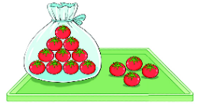
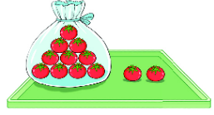
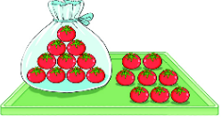
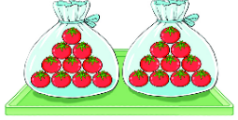
➔ Phiếu bài tập
b)
a)
?
?
12
c)
d)
?
?
?
?

Slide 7

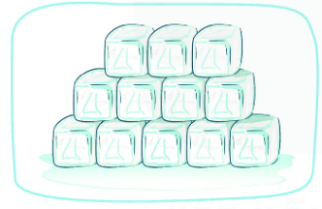



➔ Phiếu bài tập
a)
12
?
b)
15
?

Slide 8

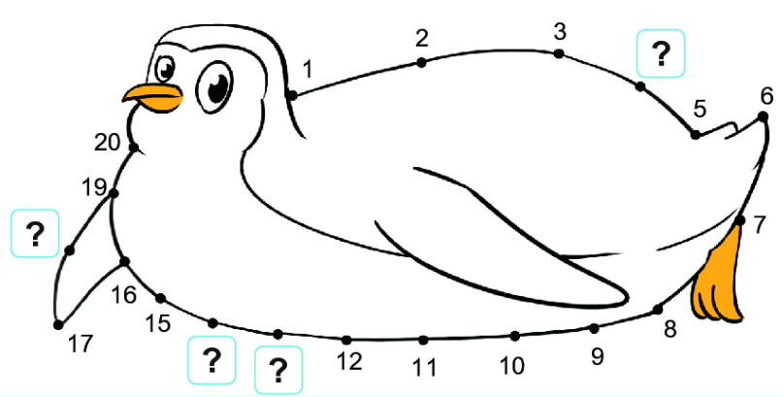
➔ Phiếu bài tập

Slide 9
4
18
14
13

Slide 10

CỦNG CỐ

